Slide 1


CHÀO MỪNG CÁC EM HỌC SINH
ĐẾN VỚI BÀI HỌC HÔM NAY
Hình có trục đối xứng
Notes:
+ Để xem bài giảng, vui lòng ấn biểu tượng [PLAY].
+ Để chuyển slide, vui lòng ấn nút [TẾP THEO].
+ Để tải file nguồn bài giảng, file trình chiếu powerPoint quý thầy cô chọn vào mục [Tài nguyên/…/ Tệp/Tải xuống].

Slide 2









Trò chơi:
GIÚP ONG VỀ TỔ
PLAY
Notes:
+ Để xem bài giảng, vui lòng ấn biểu tượng [PLAY].
+ Để chuyển slide, vui lòng ấn nút [TẾP THEO].
+ Để tải file nguồn bài giảng, file trình chiếu powerPoint quý thầy cô chọn vào mục [Tài nguyên/…/ Tệp/Tải xuống].

Slide 3
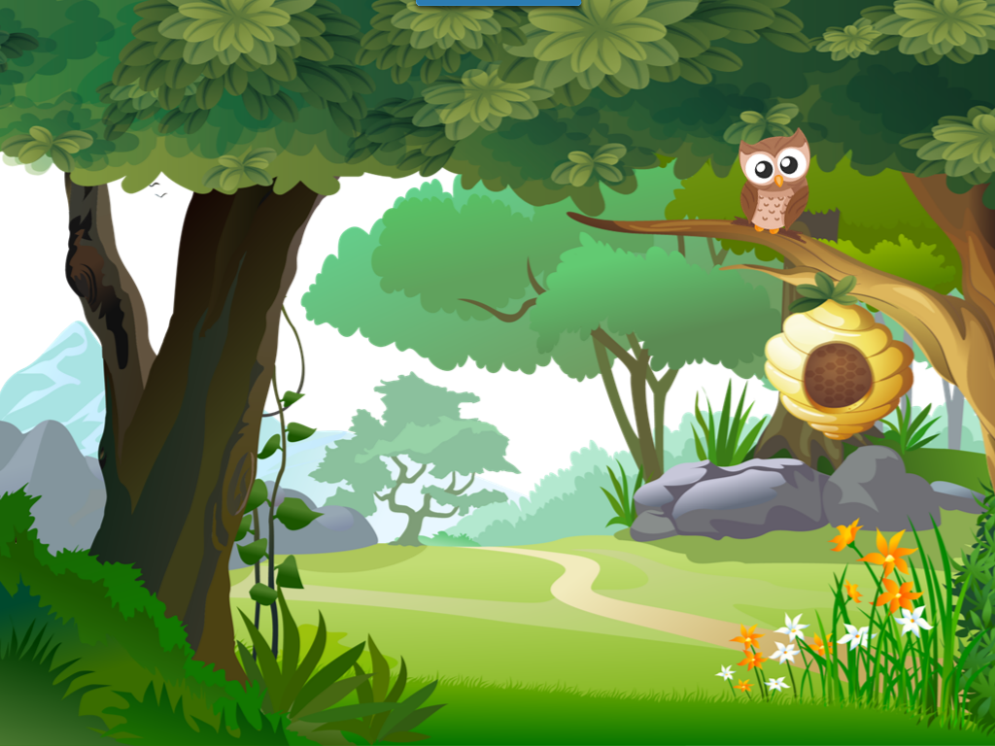





Notes:
+ Để xem bài giảng, vui lòng ấn biểu tượng [PLAY].
+ Để chuyển slide, vui lòng ấn nút [TẾP THEO].
+ Để tải file nguồn bài giảng, file trình chiếu powerPoint quý thầy cô chọn vào mục [Tài nguyên/…/ Tệp/Tải xuống].

Slide 4



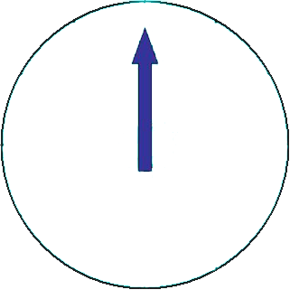

Câu 1: Hình sau có mấy trục đối xứng:
HẾT GIỜ
A
4
Chúc mừng bạn trả lời đúng
B
3
Rất tiếc, sai rồi
C
Tiếc quá, chưa đúng rồi
2
D
1
Ồ! Chưa chính xác

Slide 5
Câu 2: Hình sau có mấy trục đối xứng
HẾT GIỜ
A
Rất tiếc, sai rồi
1
B
Ồ! Chưa chính xác
4
C
2
Tiếc quá, chưa đúng rồi
D
3
Chúc mừng bạn trả lời đúng

Slide 6
Câu 3: Hình sau có mấy trục đối xứng
HẾT GIỜ
A
Rất tiếc, sai rồi
4
B
Chúc mừng bạn trả lời đúng
5
C
6
Tiếc quá, chưa đúng rồi
D
10
Ồ! Chưa chính xác

Slide 8
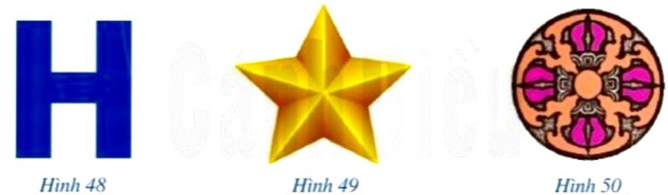
HÌNH CÓ TRỤC ĐỐI XỨNG (tiết 2)
HOẠT ĐỘNGLUYỆN TẬP
Bài 1: Trong các hình sau, hình nào có trục đối xứng, nếu là
hình có trục đối xứng, hãy chỉ ra trục đối xứng của hình đó:
Có 2 trục đối xứng
Có 5 trục đối xứng
Có 2 trục đối xứng

Slide 9
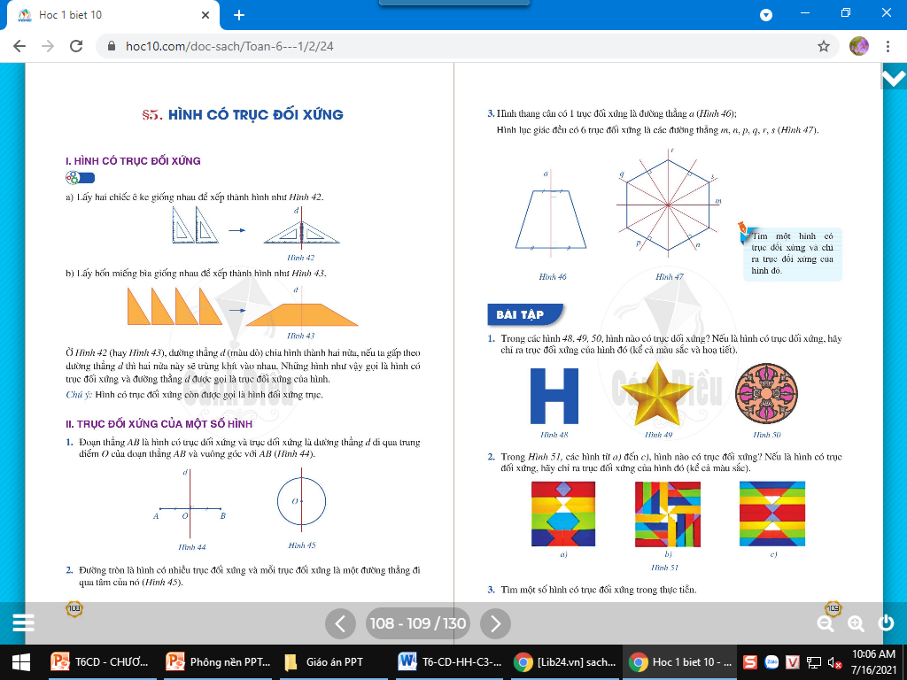
HÌNH CÓ TRỤC ĐỐI XỨNG (tiết 2)
Bài 2: Trong các hình sau, hình nào có trục đối xứng, nếu là hình có trục đối xứng hãy chỉ ra trục đối xứng của hình đó (kể cả màu sắc):
Vì sao hình b không có trục đối xứng?

Slide 10


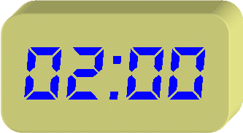
HÌNH CÓ TRỤC ĐỐI XỨNG (tiết 2)
Hoạt động nhóm
Thời gian 2 phút
Bài 3: Tìm các chữ cái tiếng anh in hoa có trục đối xứng, tìm số trục đối xứng của chữ cái đó
A,B,C,D,E,F,G,H, I,J,K,L,M,N, O,P,Q,R,S,T,U,V,W,X,Y,Z

Slide 11
HÌNH CÓ TRỤC ĐỐI XỨNG (tiết 2)
Có 16 chữ cái tiếng anh in hoa có trục đối xứng là:
A,B,C,D,E,H,I,K,M,O,T,U,V,W,X,Y
Có bao nhiêu chữ cái có 2 trục đối xứng?
B,C,D,E,H,I,K,O,X
A,H,I,M,O,T,U,V,W,X,Y

Slide 12
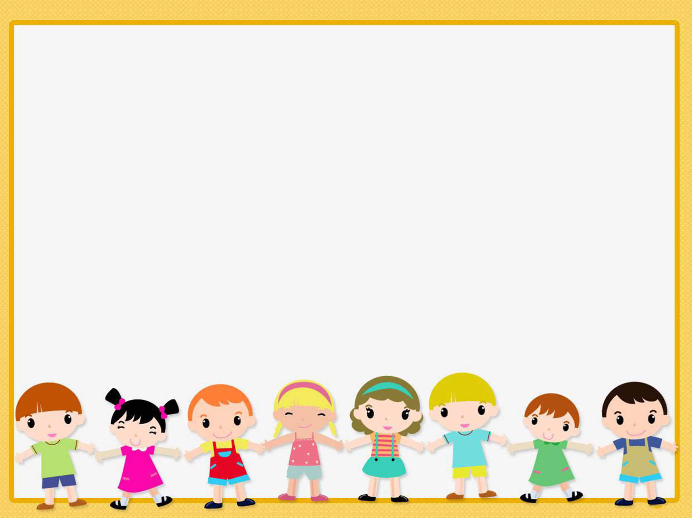
Trò chơi:
Ghép biển báo giao thông
Luật chơi: Có 2 đội chơi, mỗi đội 8 bạn, mỗi bạn có một nửa hình ảnh biển báo giao thông.
- Hãy quan sát và tìm 1 bạn ở đội khác để tạo thành 1 nhóm sao cho ảnh của mình và của bạn ghép thành hình ảnh 1 biển báo giao thông.
Nêu tên của biển báo giao thông đó.
Nhóm hai bạn ghép nhanh và trả lời đúng nhất là thắng cuộc

Slide 13
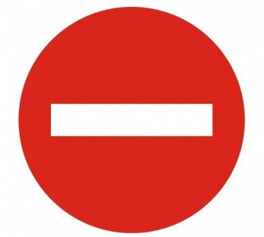

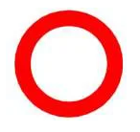

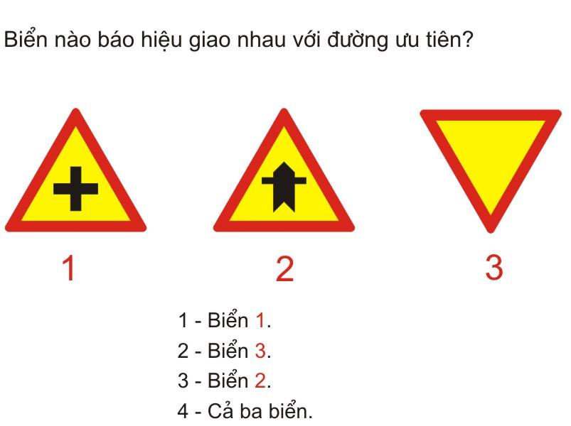

HÌNH CÓ TRỤC ĐỐI XỨNG (tiết 2)
Trò chơi:
Ghép biển báo giao thông
Các xe chỉ được rẽ phải
Cấm dừng và đỗ xe
Đường cấm
Cấm đi ngược chiều
Đường bị hẹp hai bên
Giao với đường sắt có rào chắn
Giao nhau có tín hiệu đèn
Giao nhau với đường ưu tiên

Slide 14
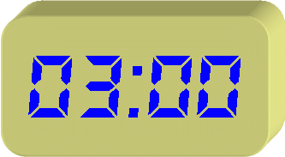

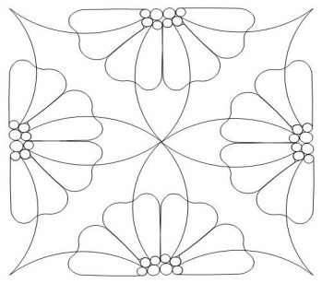


HÌNH CÓ TRỤC ĐỐI XỨNG (tiết 2)
Trò chơi:
EM LÀM HỌA SĨ
Hoạt động nhóm
Thời gian 3 phút
Tô màu các bức tranh thể hiện tính đối xứng của các bức tranh đó

Slide 15

Thu thập các tình huống có hình đối xứng trục, xác định số trục đối xứng của các trường hợp mà nhóm mình đã sưu tầm được.
Có thể trình chiếu qua PPT hoặc tranh ảnh.
- Làm theo nhóm để tiết sau thuyết trình:
Nhóm 1: Tìm các hình ảnh đối xứng trục trong kiến trúc.
Nhóm 2: Tìm các hình ảnh đối xứng trục trong mỹ thuật.
Nhóm 3: Tìm các hình ảnh đối xứng trục trong tự nhiên.
Nhóm 4: Tìm các lá cờ có tính đối xứng trục của các quốc gia trên thế giới.
Notes:
+ Để xem bài giảng, vui lòng ấn biểu tượng [PLAY].
+ Để chuyển slide, vui lòng ấn nút [TẾP THEO].
+ Để tải file nguồn bài giảng, file trình chiếu powerPoint quý thầy cô chọn vào mục [Tài nguyên/…/ Tệp/Tải xuống].

Slide 16

Kết thúc bài học
Chào tạm biệt các em
Notes:
+ Để xem bài giảng, vui lòng ấn biểu tượng [PLAY].
+ Để chuyển slide, vui lòng ấn nút [TẾP THEO].
+ Để tải file nguồn bài giảng, file trình chiếu powerPoint quý thầy cô chọn vào mục [Tài nguyên/…/ Tệp/Tải xuống].

